Slide 1

Rentrée mathématique
Septembre 2020

Slide 2
Collège

Slide 3
Plan de la réunion
L’inspection pédagogique de mathématiques
Continuité pédagogique : bilan et perspectives
Priorités dans les programmes et outils de positionnement
L’oral en mathématiques
La différenciation
Les automatismes et les activités mentales
Euler-WIMS

Slide 4
Les IPR de mathématiques de l’académie de Versailles
Anne ALLARD
Xavier GABILLY
Catherine GUFFLET
Catherine HUET
IPR référents de formation
Anne MENANT
Vincent PANTALONI
Jean-François REMETTER
Charles SÉVA
Christine WEILL (coordinatrice)
Joëlle DÉAT
Évelyne ROUDNEFF
Adresses électroniques
prenom.nom@ac-versailles.fr
Secrétariat :
Frédérique CHAUVIN
frederique.chauvin@ac-versailles.fr
Tél : 01 30 83 40 43
Professeurs associés :
Lucie AUDIER
Véronique GABILLY
Catherine HOUARD
Éric LARZILLIERE
Laurence LHOMME
Marion PACAUD
Martine SALMON
Valérie VINCENT
Notes:
Rôle des IPR et des PAIR

Slide 5
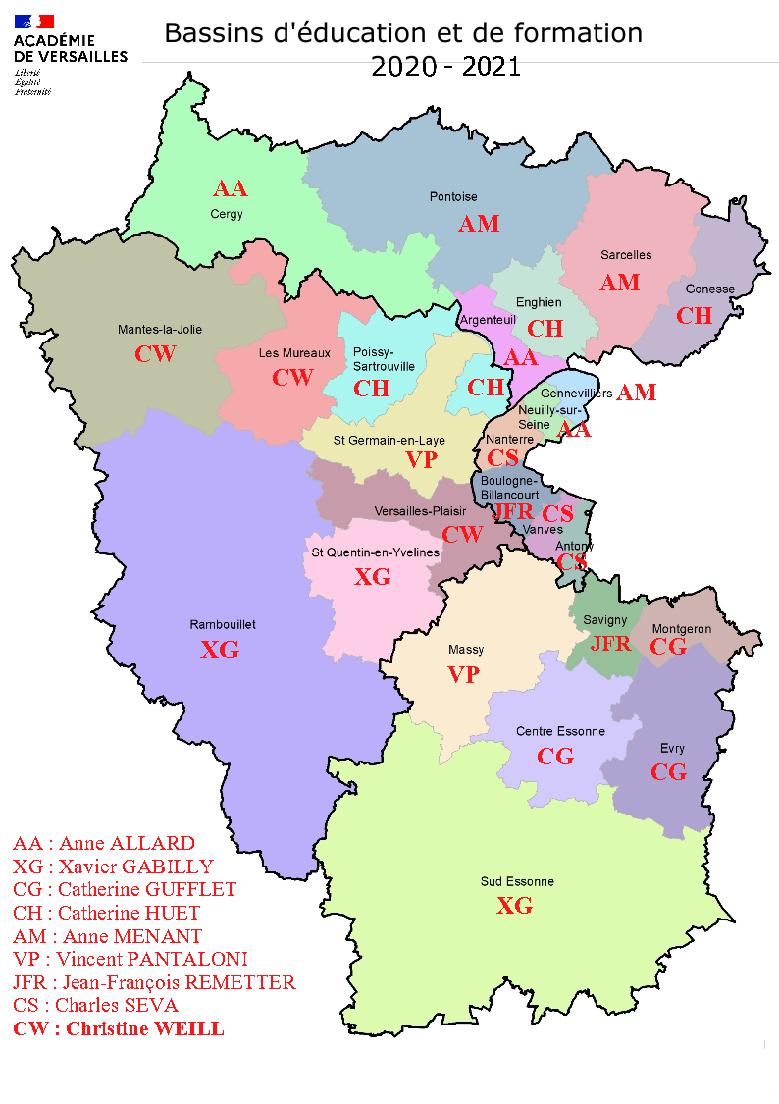

Slide 6
Les initiatives académiques
Olympiades de mathématiques et Course aux nombres (CAN) :
  olympiades de première : mercredi 17 mars matin ;
  concours René MERCKHOFFER : mardi 23 mars après-midi ;
  concours par équipe : mardi 23 mars après-midi ;
  course aux nombres : deux épreuves, semaine du 15 au 20 mars et semaine du 31 mai au 5 juin.
  Partenariats et manifestations :
    Semaine des mathématiques du 15 au 20 mars : « Mathématiques et société » ;
    INRIA, IHÉS, Labex DigiCosme ;
    pépinière académique.
    D’autres concours :
    concours Castor Informatique : du 10 novembre au 6 décembre, inscriptions ouvertes ;
    concours C-Génial : inscriptions jusqu’au 10 novembre ;
    concours AlKindi.
    Le site euler :
    canal principal d’information et euler-Wims pour l’accompagnement individualisé des élèves, en classe et hors la classe
Notes:
Merci à tous les professeurs qui participent activement à ces initiatives académiques et qui les font vivre.
Toutes les bonnes volontés sont les bienvenues pour :
la correction des copies d’olympiades soit en s’inscrivant en ligne après une actualité sur euler soit en écrivant directement à Evelyne Roudneff
la participation comme professeur accompagnateur ou comme animateur pour un des stages de la pépinière académique (voir feuille de rentrée)
la remontée aux IPR du programme prévu au sein de l’établissement pour la semaine des mathématiques

Slide 7
Enseignement à distance – Bilan
Côté élèves
Difficultés observées :
Organisation du temps ;
Surcharge occasionnelle ;
Perte de motivation ;
Différentes plateformes selon les enseignants ;
Manque d’aide individuelle.
Points positifs :
Gain d'autonomie
Appropriation de nouveaux outils
Côté enseignant
Difficultés observées :
Temps de préparation pour adapter ou concevoir les contenus pour le distanciel ;
Dégradation de la communication ;
Difficulté de prise d’informations sur le travail et la compréhension des élèves.
Points positifs :
Appropriation d'outils numériques ;
Développement d'évaluations variées (formatives, diagnostique, QCM) ;
Réflexion sur ce qui est précieux en présentiel et possible à distance.
Notes:
Un grand merci aux très nombreux professeurs qui se sont investis en un temps record pour mettre en place cette continuité pédagogique.
Nous avons été pris de court. Dans l’urgence, nous avons adapté au mieux l’enseignement en présentiel, à distance.
Les difficultés, outre les problèmes d’équipement et l’isolement, ont été nombreuses mais il y a eu aussi des points positifs à capitaliser y compris en présentiel

Slide 8
Enseignement à distance – Soyons prêts au cas où…
Cette année, certains élèves ou enseignants devront travailler en distanciel ou de manière hybride, soyons prêts.
Instaurer dès le début des pratiques faisant appel aux plateformes numériques pour communiquer travail et informations : ENT, Pronote, …
Harmoniser ces pratiques au sein des équipes pédagogiques.
Utiliser des outils numériques qui soient efficaces en présentiel comme en distanciel : Euler-WIMS, GeoGebra Classroom, MathsMentales, …
Mutualisation, échanges de pratiques au sein de l’équipe de mathématiques.
Notes:
Cet épisode a montré ce qui était précieux dans le présentiel et a permis de mesurer ce qui pouvait être délégué à un travail en distanciel.
En suivant le pilotage du chef d'établissement, il est important de planifier le travail des élèves pour la semaine, d’avoir une vision du travail donné par les collègues disciplinaires mais aussi des différentes équipes pédagogiques :
harmoniser ces pratiques au sein des équipes pédagogiques pour équilibrer la charge de travail des élèves ;
mutualiser et faire des échanges de pratiques qui sont indispensables car il faudra peut-être suppléer, et cela contribue à former des collègues moins aguerris voire débutants dans le métier.
Point de vigilance : ne pas multiplier à outrance les supports utilisés.

Slide 9
Enseignement à distance – Quelques pistes.
Privilégier une transmission de contenus mathématiques en amont sous forme textuelle ou vidéo, réserver la visio pour construire une démonstration, répondre aux questions, corrections.
Privilégier des séances de visio courtes (30 min) en demi-groupe pour gagner en interaction.
Créer des salles de petits groupes avec une tâche en autonomie favorisant l’interaction entre élèves. Un retour oral par groupe est envisageable.
Utiliser des outils numériques pour contrôler le travail et augmenter l’implication des élèves : Euler-WIMS, QCM Pronote, GeoGebra Classroom, Kahoot, Socrative…
Communiquer avec les parents, leur présenter l’organisation et les outils retenus.
Notes:
Points de vigilance :
- les visios rendent les cours descendants et sont parfois peu efficaces pour transmettre des connaissances…
- faire attention aux difficultés éventuelles de connexion
- on peut penser à la « classe inversée » qui recouvre différents dispositifs pédagogiques en évitant de réduire cette « classe inversée » à laisser le cours pour la maison et faire les exercices en classe.
en cas d’alternance du présentiel avec le distanciel, éviter de transformer en un systématisme alternance cours et séances d’exercices
Ressource : de Sylvain Connac : cahiers-pédagogiques.com/une-pedagogie-cooperative-sans-contact

Slide 10
Priorités et attendus
Toujours d’actualité : programmes, repères de progression et attendus de fin d’année
https://euler.ac-versailles.fr/rubrique43.html
Priorités et attendus mis en ligne en juin pour terminer l’année scolaire précédente
Attendus de fin d’année en collège
Priorités et outils de positionnement pour débuter cette année scolaire
https://euler.ac-versailles.fr/rubrique194.html
Notes:
Toujours d’actualité : les documents divers sont accessibles sur euler dans la rubrique Enseigner
Les « programmes augmentés » concatènent programme et repères de progression et contiennent des liens vers des exercices
Priorités et attendus de juin : un courrier des IPR a été envoyé début juin dans les collèges. Il porte sur les priorités dans le cadre de la continuité pédagogique.
Priorités et outils positionnement pour la rentrée : ces priorités s’appuient sur celles de fin d’année scolaire précédente. Elles se trouvent sur euler dans la rubrique continuité pédagogique.

Slide 11
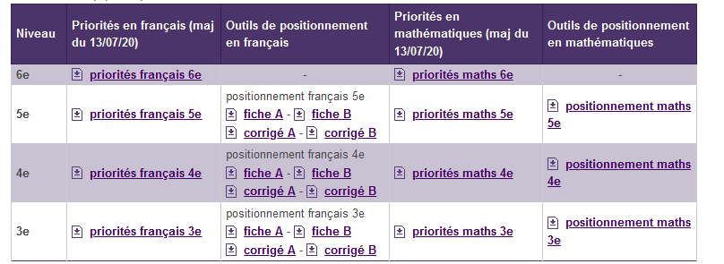
Priorités et outils de positionnement
https://eduscol.education.fr/cid152895/rentree-2020-priorites-et-positionnement.html
Notes:
La colonne Priorités donne des liens vers les priorités de début d’année pour chaque niveau.
La colonne Outils de positionnement donne des liens vers des petits exercices permettant un état des lieux des acquis.
Points de vigilance :
ne pas traiter en début d’année toutes les notions non acquises ;
ne pas faire un chapitre de révision ;
certaines notions sont identifiées comme prioritaires.

Slide 12
Priorités en cinquième
Notes:
Un exemple : les priorités à travailler en début de cinquième (d’ici les vacances d’automne)

Slide 13
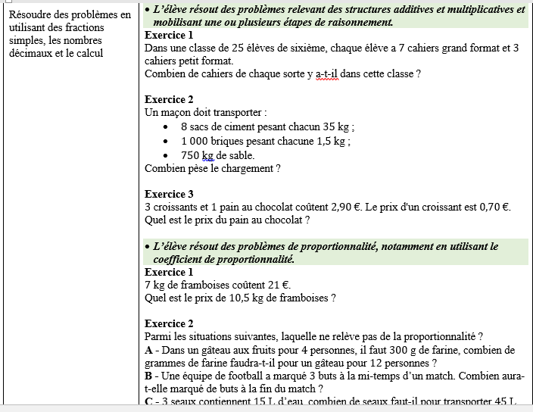
Outils de positionnement
Notes:
Un exemple d’exercices pour Nombres et Calculs

Slide 14
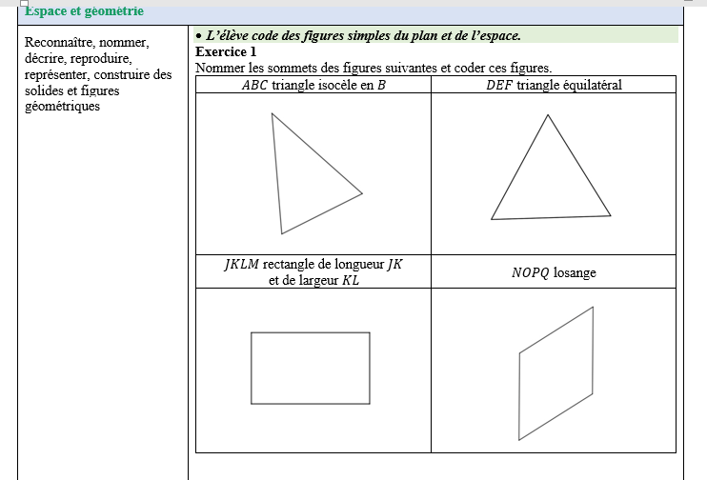
Outils de positionnement
Notes:
Un exemple d’exercices pour Espace et géométrie

Slide 15
L’oral en mathématiques : Quand ? Comment ? Pourquoi ?
Pour tous les élèves de la sixième à la troisième
De façon régulière et fréquente : début de cours, corrections d’exercices, construction du cours, retour de travail de groupe, travail en fin de séance…
Sous des formes variées : réponses parfois brèves mais argumentées, exposés, débats…
Eventuellement évalué : compétences mises en jeu, disciplinaires ou autres
Rendre visibles les compétences mises en jeu par l’élève dans son oral
Favoriser l’engagement des élèves et valoriser la réflexion de chaque élève
Travailler les automatismes
Se préparer à l’oral du DNB
Notes:
L’oral est un moyen de détecter les notions acquises ou les fragilités, de consolider certains apprentissages
Début de cours : correction d’activités mentales, restitution du cours précédent (un visualiseur peut être très utile)
Construction du cours : reformulation fréquente d’une définition, d’une propriété, d’un raisonnement, lecture d’expressions symboliques nouvelles, explicitation des malentendus sur un énoncé mathématique (trop concis par exemple).
Retour de travail de groupe : en classe par îlot mais aussi travail hors la classe en binôme…
Evaluation plutôt valorisante, pas de nécessité de notes, grilles de compétences proposées l’an dernier avec les 6 compétences mathématiques auxquelles on ajoute la connaissance du cours et l’utilisation des outils numériques (se référer au diaporama des réunions de rentrée 2019)
Privilégier le court et le fréquent mais avec toujours l’idée d’une argumentation fournie par l’élève

Slide 16
Automatismes : les intentions d’une pratique d’activités rituelles
consolider et élargir les acquis antérieurs, anticiper une difficulté future ;
assurer un entraînement faisant appel à des connaissances, procédures, méthodes et stratégies ;
rendre disponibles des réflexes en situation de résolution de problèmes ;
remémorer régulièrement des éléments en cours d’apprentissage ;
diagnostiquer des difficultés persistantes ;
faire verbaliser et formaliser des énoncés et définitions usuels ;
exploiter les erreurs rencontrées ;
et aussi rythmer par un temps court et dynamique une partie de séance.
Notes:
Se référer :
à la lettre de rentrée 2020 ;
au document ressources précisant les modalités, les objectifs, des exemples mais aussi les différentes mémoires :
Mémoire épisodique : année d’obtention du concours, repas du déjeuner du jour…. Mémoire peu sollicitée en milieu scolaire
Mémoire sémantique : définition d’un triangle rectangle, année de la prise le la Bastille, capitale du Brésil…. Mémoire sujette à l’oubli et qui doit être souvent réactivée pour demeurer
Mémoire procédurale : savoir conduire, savoir marcher, connaitre les tables de multiplication, savoir poser et effectuer une division….Mémoire permettant de libérer la mémoire de travail (exemples listes de 10 mots projetés et à répéter) mais qui nécessite de nombreux entrainements
Exemple : pour une démonstration du théorème de Pythagore, on a besoin de :
La mémoire sémantique pour se souvenir que la somme des mesures des angles d’un triangle vaut 180°
La mémoire procédurale pour s’appuyer les différentes méthodes pour démontrer qu’un quadrilatère est un carré

Slide 17
Automatismes : mise en pratique et objectifs
Activités régulières, fréquentes, courtes, qui se distinguent des autres temps d’apprentissage :
  Au moins une fois par semaine voire plus
  Ne devant pas prendre plus de 15 minutes, correction comprise
  Souvent en début de séance : mise au travail plus rapide des élèves, façon de revoir le cours précédent, façon de revoir les prérequis avant une nouvelle notion
  Activités pouvant prendre des formes diverses :
    QCM
    Vrai/Faux
    Réponses courtes
    Calculs, lectures graphiques, cours à appliquer…
    Autres ?
Trois enjeux pédagogiques aux rituels :
  une évaluation diagnostique immédiate ;
  réactiver des connaissances, des compétences qui vont être à mobiliser pendant l’heure ;
  l’acquisition d’automatismes d’apprentissages dans la durée.
Notes:
Remarque : QMCam remplace bien Plickers (qui devient en partie payant)
Les ressources euler peuvent aussi être utilisées pour travailler les automatismes

Slide 18
Différenciation
Elle peut se faire :
dans le travail hors-classe (exercices d’application pour certains, recherche ou rédaction de démonstration pour d’autres) ;
en classe dans le travail collectif (groupes homogènes de niveaux de compétences différents ou groupes hétérogènes avec missions différentes au sein du groupe) ;
en séance d’exercices avec auto évaluation des élèves et annonce des difficultés diverses des questions (chacun cible son niveau, un corrigé peut être mis à disposition) ;
en s’appuyant sur des outils numériques mis à disposition ;
en évaluation en classe.
Notes:
Il s’agit de multiplier les occasions de pratiquer cette différenciation hors la classe comme en classe sans pour autant s’engager dans des dispositifs trop lourds ou trop chronophages.
La réflexion peut se faire en équipe disciplinaire
Pour l’évaluation en classe, on peut différencier en proposant des exercices au choix aux élèves. On peut aussi proposer les mêmes exercices en étiquetant (sur l’énoncé) les questions un peu plus difficiles. On peut par ailleurs préciser des compétences mises en jeu.

Slide 19

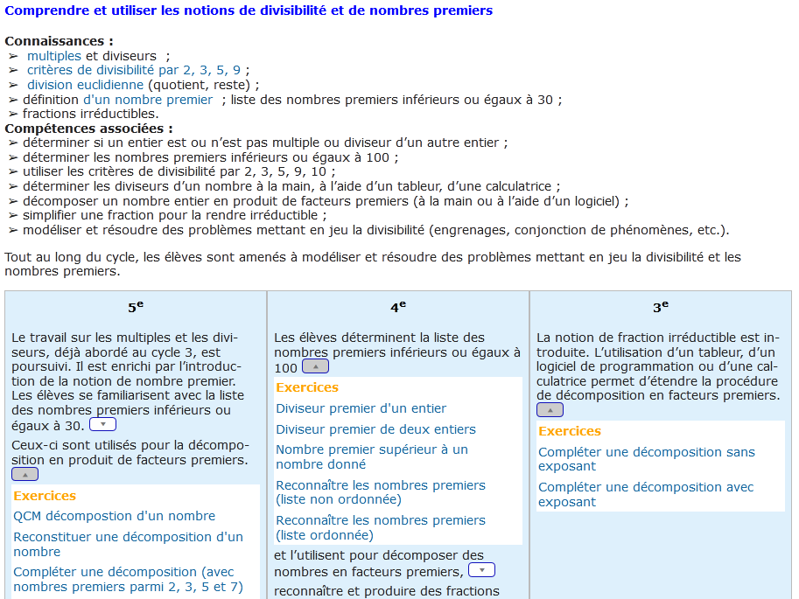
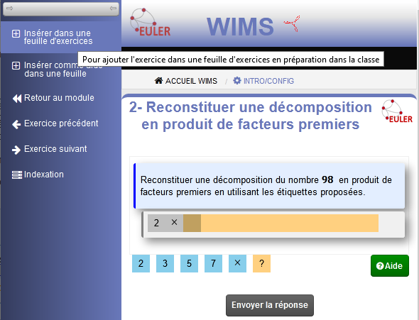
Ressources de WIMS en relation avec les programmes
Insérer un exercice dans une feuille d’exercices de sa classe
Exemple du programme de Mathématiques Cycle 4
Nombres et calculs
Notes:
La plateforme euler-Wims remplace les ressources interactives depuis l’année scolaire 2019-2020. Toutes ces ressources sont progressivement réécrites et intégrées à la plateforme euler-Wims.
Le « groupe de production euler » y a construit les « programmes augmentés », programmes officiels qui contiennent des liens vers des ressources interactives correspondant aux notions citées.
Les programmes augmentés sont accessibles soit par le portail du site euler à la rubrique Enseigner soit dans euler-Wims à la rubrique Programmes officiels
Ces ressources peuvent être insérées dans une feuille d’exercices.
Les ressources construites par le groupe euler et donc validées par les IPR sont celles qui contiennent le logo euler.
Point de vigilance :
D’autres ressources Wims sont disponibles directement mais une vigilance s’impose quant à leur contenu. Certaines sont très bien d’autres plus critiquables

Slide 20
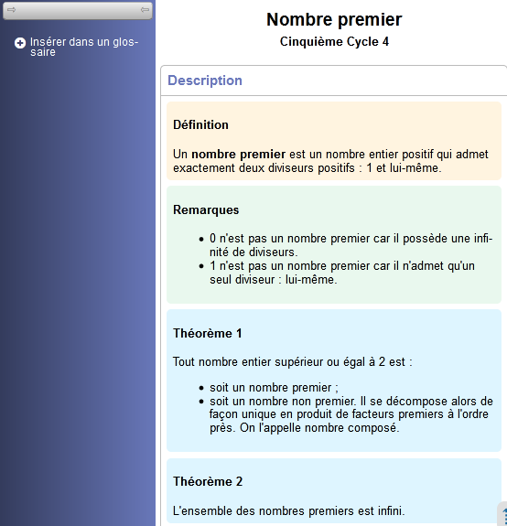
Ressources de WIMS en relation avec les programmes
Insérer une notion du glossaire dans sa classe
Exemple du programme de Mathématiques Cycle 4
Nombres et calculs
Notes:
Le « glossaire » (qui remplace ce qui s’appelait « lexique ») contient des définitions et propriétés rigoureuses qui peuvent être insérées dans des fiches pour élèves sur euler.

Slide 21
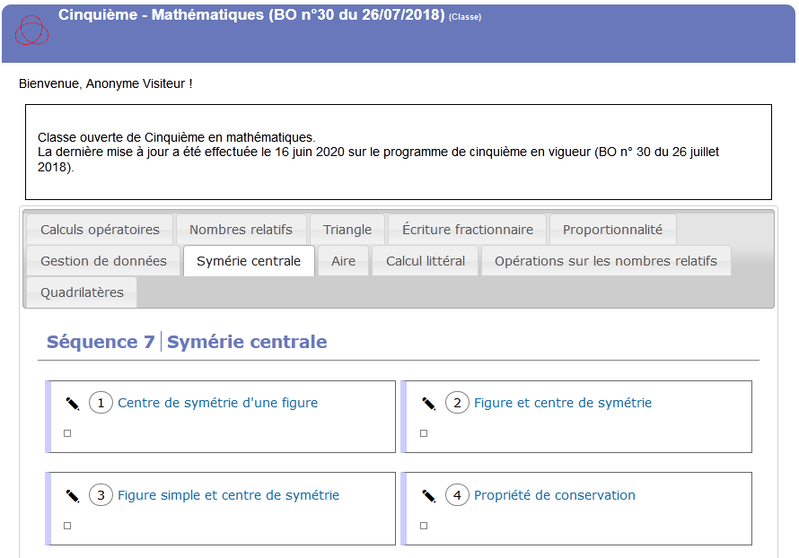
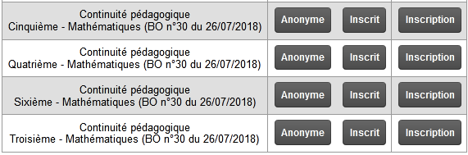
Classes virtuelles
Créer sa classe en dupliquant tout ou une partie d’une classe ouverte
Notes:
Créer des classes virtuelles est plus qu’utile en cette période
Des tutoriels pour le faire sont en ligne sur le site euler dans la rubrique Continuité pédagogique
Des classes ouvertes ont été créées et peuvent aussi être insérées dans une classe virtuelle.

Slide 22

Formations
Inscription au PAF jusqu'au 21 septembre 2020
Sur euler :
  la liste des formations au PAF concernant les mathématiques, SNT et NSI, avec ou sans descriptifs.
Possibilité de demander des Formations à Initiative Locale (FIL) à chaque retour de petites vacances.
Notes:
Même si les inscriptions aux formations en individuel sont closes, les pdf sur euler peuvent donner des idées sur une formation à suivre l’an prochain.
Les demandes de FIL sont à faire par le chef d’établissement chaque semaine faisant suite aux petites vacances. Les professeurs souhaitant une FIL doivent se concerter en amont, notamment s’il faut voir avec d’autres établissements (un minimum de 10 stagiaires est imposé)

